Slide 1
Online Train Ticket Booking
สายตะวันออก
เส้นทางรถไฟ
o กรุงเทพมหานคร – อรัญประเทศ o อรัญประเทศ - กรุงเทพมหานคร
เลือกได้เมื่อเลือกเส้นทางรถไฟแล้วเท่านั้นและ ระบบจะกำหนดต้นทางต่างๆให้ตามเส้นทางที่เลือก
เลือกได้เมื่อเลือกต้นทาง และ ระบบจะกำหนดปลายทางที่ตรงเงื่อนไขที่เลือกได้เท่านั้น
สถานีต้นทาง
สถานีปลายทาง
Default : วันนี้
เลือกได้เมื่อเลือกปลายทางแล้ว และจะสามารถเลือกวันได้มากที่สุดตามเงื่อนไขที่ระบบกำหนดเท่านั้น
วัน
เดือน
ปี
จำนวนตั๋วที่ต้องการซื้อ
วันเดินทาง
เวลาออกรถไฟของสถานีต้นทาง
เลือกได้เมื่อเลือกเวลาแล้ว จะแสดงประเภทรถไฟที่ออกในช่วงเวลานั้นของสถานีต้นทางนั้นจากการคำนวณของระบบ
ประเภทรถไฟ
เลือกได้เมื่อเลือกปลายทางแล้ว และแสดงเวลาที่เลือกได้ ตามเงื่อนไขของสถานีต้นทาง และ ปลายทาง จากการคำนวณของระบบ
เวลาที่ถึงปลายทาง
ราคา
แสดงราคาเมื่อเลือกทุกอย่างแล้ว ซึ่งราคามาจากการที่ระบบคำนวณราคาจากสถานีต้นทางปลายทาง จำนวนตั๋ว และประเภทรถไฟที่เลือก
แสดงผลเวลาที่ถึงปลายทางจากการคำนวณของระบบเมื่อเลือกประเภทรถไฟแล้ว
กดได้เมื่อราคาแสดงผลแล้วเท่านั้น และเก็บค่าทุกอย่างไว้ใน db
ยืนยัน

Slide 2
Online Train Ticket Booking
สายตะวันออก
ระบบจ่ายเงินออนไลน์
Dummy กำหนดค่าขึ้นเอง
คุณมีเงินในระบบ: xxx บาท
ค่าโดยสาร: xxx บาท
ค่า ราคา จากหน้าที่แล้วมาแสดง
*คุณมียอดเงินไม่เพียงพอ
แสดงผลเมื่อระบบคำนวณแล้วมีเงินในระบบไม่เพียงพอจ่ายค่าโดยสาร และจะไม่สามารถกดยืนยันได้
กดยืนยันได้เมื่อระบบคำนวณแล้วมีเงินมากกว่าหรือเท่ากับค่าโดยสารเท่านั้น
เมื่อกดยืนยันได้แล้วจะ generate qrcode และเก็บไว้ใน db ใน id เดียวกับหน้าก่อน และกำหนดค่า status ใน db = ใช้งานได้
ย้อนกลับไปหน้าที่แล้ว
ยืนยัน

Slide 3
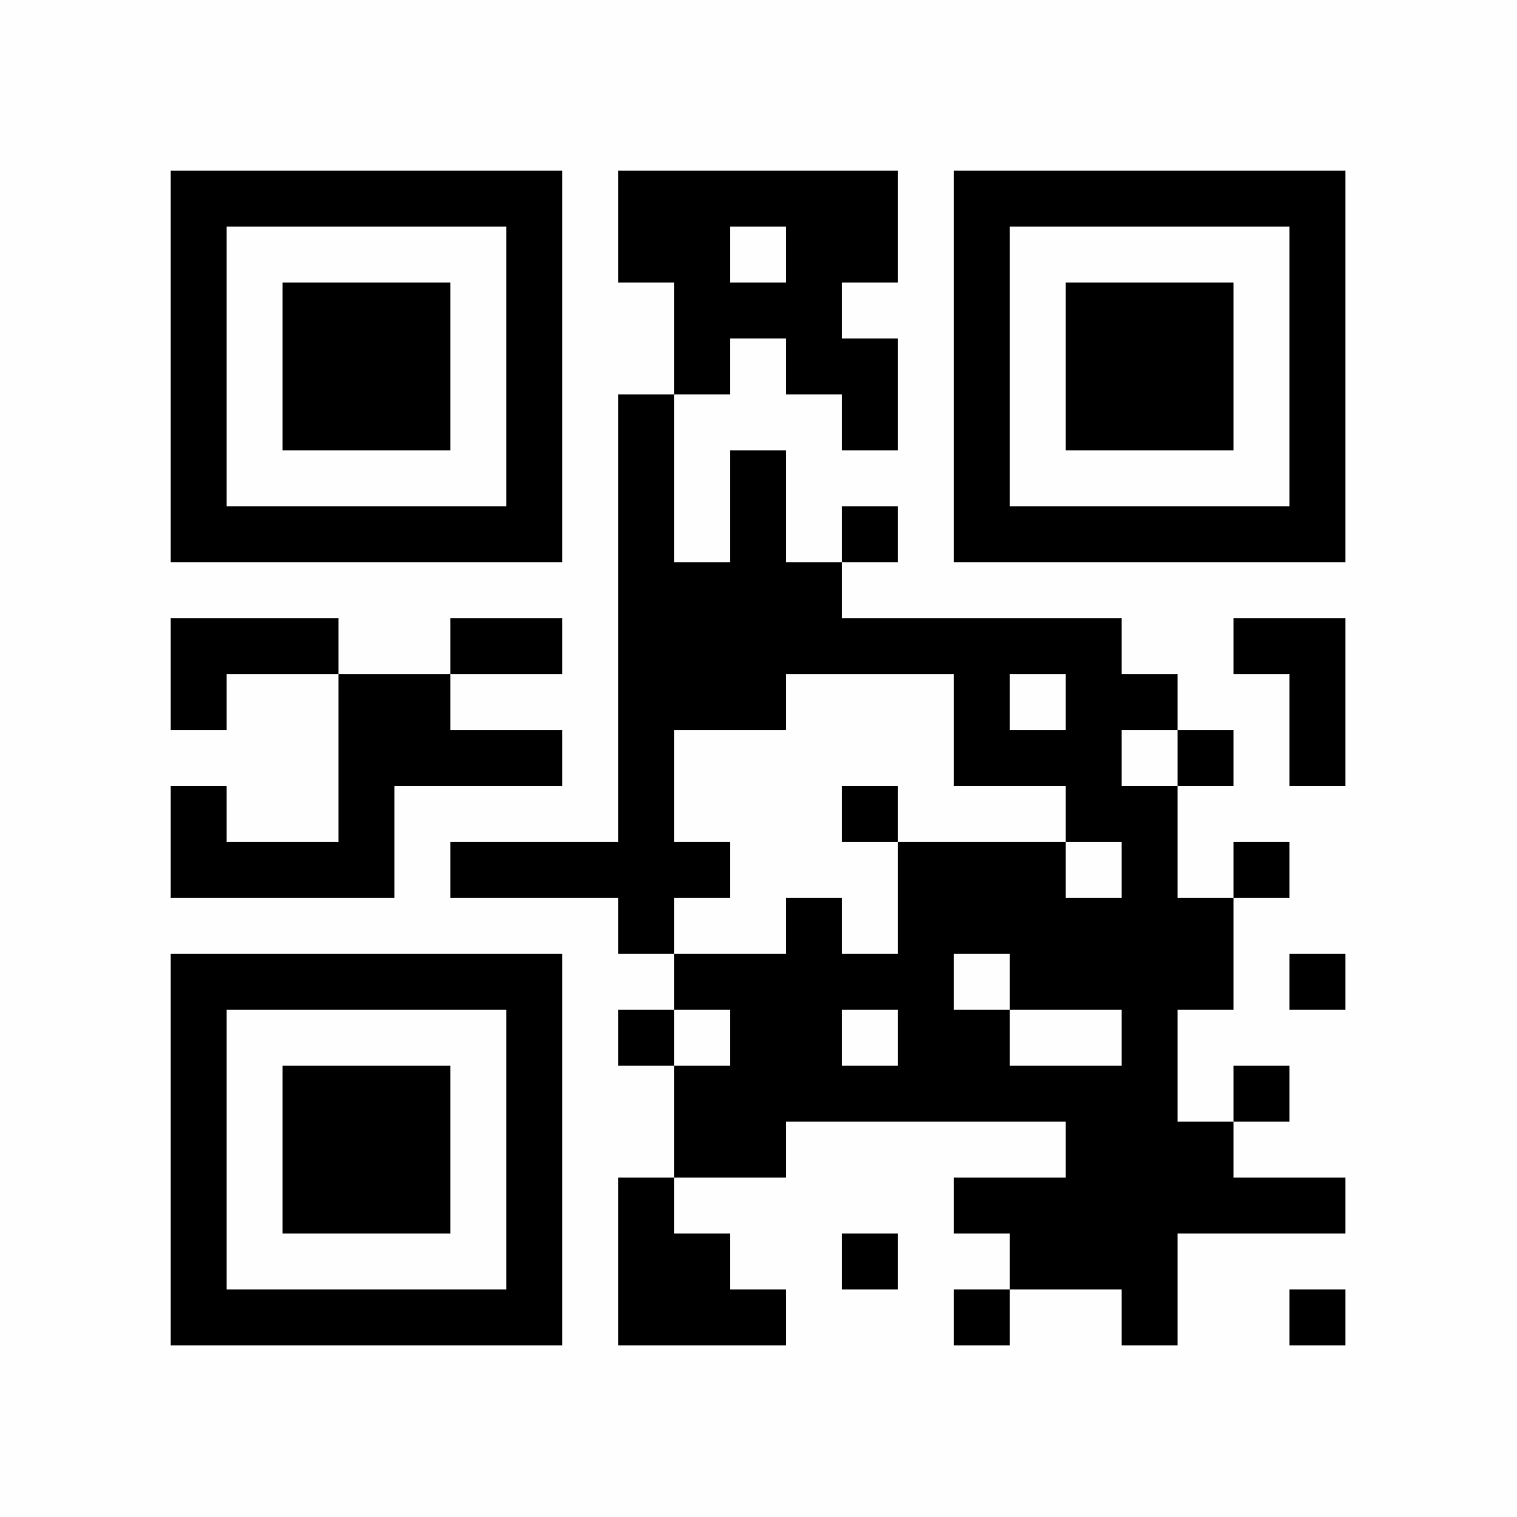
Online Train Ticket Booking
สายตะวันออก
ชำระเงินเสร็จสมบูรณ์ ยอดเงินคงเหลือ: xxx บาท
กรุณาถ่าย QR CODEนี้เก็บไว้เพื่อนำไปยืนยันกับพนักงานตรวจตั๋ว
แสดงผล QRCODE ที่ generate ไว้จากการกดยืนยันในหน้าที่แล้ว

Slide 4
Online Train Ticket Booking
สายตะวันออก
เมื่อคนปกติ Scan QR Code
แสดง เส้นทางรถไฟ สถานีต้นทาง ปลายทาง วันเดินทาง จำนวนตั๋ว เวลาออกรถไฟ ประเภทรถไฟ เวลาที่ถึงปลายทาง และ สถานะตั๋ว (ใช้งานได้/ไม่ได้/ใช้ไปแล้ว+เวลาที่ใช้)

Slide 5
Online Train Ticket Booking
สายตะวันออก
ตรวจตั๋ว
SCAN QRCODE

Slide 6
Online Train Ticket Booking
สายตะวันออก
ตรวจตั๋ว
แสดงสถานะตั๋วใช้งานได้/ไม่ได้/ใช้ไปแล้ว (ถ้าวันใช้เกินวันเดินทางในตั๋ว แสดงผลว่าใช้งานไม่ได้ และ เปลี่ยนค่าใน db เป็น ใช้งานไม่ได้) (ถ้าใช้งานได้แสดงผลว่าใช้งานได้และเปลี่ยนค่าในdbเป็นใช้ไปแล้ว และเพิ่มค่าเวลาที่ใช้ใน db)
แสดง เส้นทางรถไฟ สถานีต้นทาง ปลายทาง วันเดินทาง จำนวนตั๋ว เวลาออกรถไฟ ประเภทรถไฟ และ เวลาที่ถึงปลายทาง

Slide 7
เลือกวันเดินทาง
ตามข้อกำหนดระยะทางว่า เลือกได้ไม่เกินกี่วัน
http://www.railway.co.th/main/service/passenger/ticket.html

Slide 8
เลือกเวลาออกรถ/ขบวนรถ ตามตารางเดินรถแทน
เลือกเวลา บอกประเภทรถไฟ
http://www.sawadee.co.th/thailand/transfer/train-east.html

Slide 9
อัตราค่าโดยสาร
http://portal.rotfaithai.com/modules.php?name=Content&pa=showpage&pid=14#east
http://www.sawadee.co.th/thailand/transfer/train-east.html

